Slide 1
Взаимодействие микросервисов
API. Lesson 17
1

Slide 2
Взаимодействие микросервисов
Авторизация через API Gateway
Реализация Авторизации в проекте
Практика

Slide 3
1
Взаимодействие микросервисов

Slide 4
Микросервисы
Взаимодействие
Authorization
Auction
Как реализовать обмен данными?
LostAndFound

Slide 5
Микросервисы
Общая база данны
Преимущества:
Простота реализации.
Легкость обмена данными.
Недостатки:
Сильная зависимость между сервисами: изменение схемы базы данных может затронуть все сервисы.
Риск конфликтов при одновременной записи данных.
Сложность масштабирования: масштабирование базы данных может стать узким местом.
Нарушение принципа независимости микросервисов.
Auction
Authorization
DB
LostAndFound
Notes:
Все микросервисы обращаются к одной и той же базе данных для чтения и записи информации.
Это, пожалуй, самый простой способ реализации на начальном этапе.
На практике используется крайне редко, т.к. нарушает принцип микросервисов - независимость.

Slide 6
Микросервисы
Http/REST запросы
Преимущества:
Простота понимания и реализации.
Немедленный ответ.
Недостатки:
Зависимость между сервисами: если один сервис недоступен, другой также может оказаться под угрозой.
Возможные задержки при большом количестве запросов.
Authorization
GET
Auction
GET
POST
DB
DB
LostAndFound
DB
Notes:
Один микросервис отправляет запрос другому и ожидает ответа в реальном времени.
HTTP/REST и gRPC — наиболее распространенные протоколы для этого типа взаимодействия.

Slide 7
Микросервисы
API Gateway
Преимущества:
Упрощение взаимодействия с микросервисами.
Централизованное управление безопасностью.
Возможность агрегации данных из нескольких микросервисов.
Недостатки:
Дополнительный уровень сложности.
Риск возникновения узкого места.
Authorization
API
Gateway
Auction
LostAndFound
Notes:
API Gateway выступает в качестве единой точки входа для всех запросов к микросервисам.
Он может выполнять такие функции, как маршрутизация запросов, аутентификация, авторизация и агрегация данных.

Slide 8
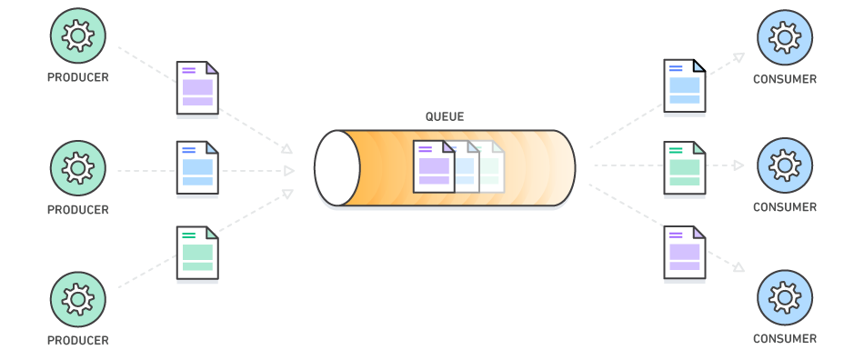
Микросервисы
Очереди событий
Преимущества:
Разделение сервисов и обеспечение их независимости.
Подходит для обработки фоновых задач и асинхронных операций.
Масштабируемость.
Надежность.
Недостатки:
Сложность настройки и управления брокером сообщений.
Необходимость обработки ошибок и повторных попыток доставки сообщений.
Сложность отладки.
Notes:
Микросервисы обмениваются сообщениями через брокер сообщений (например, RabbitMQ, Kafka).
Сообщения помещаются в очередь, и микросервисы могут обрабатывать их в удобное для них время.

Slide 9
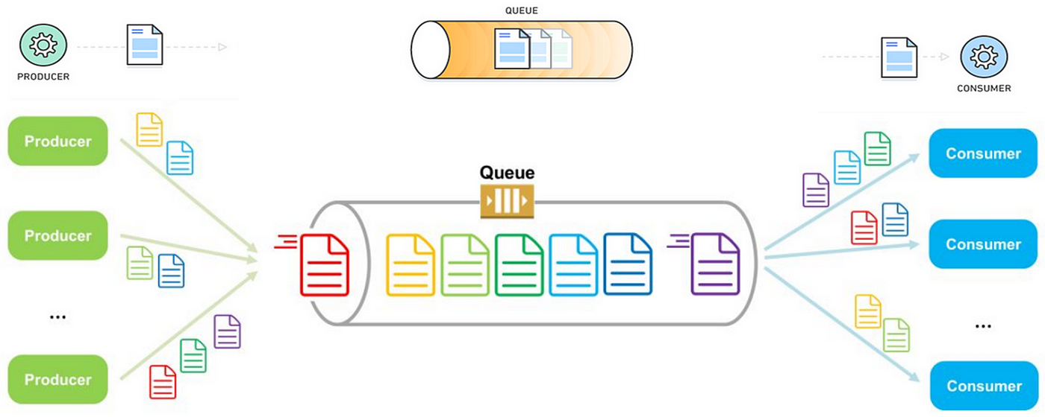
Микросервисы
Мы используем: комбинированный подход
Authorization
Auction
API
Gateway
LostAndFound
Notes:
API Gateway будет использоваться для взаимодействия с микро-сервисом “Авторизации”.
Очередь - для обмена сообщениями между сервисами “Аукцион” и “Потерянных предметов”

Slide 10
2
Авторизация через API Gateway

Slide 11


API Gateway
Авторизация
Пользователь отправляет запрос к API, для которого требуется авторизация
LostAndFound

Slide 12

API Gateway
Авторизация
Пользователь отправляет запрос
Запрос принимает Gate
Authorization
API
Gateway
LostAndFound
Notes:
В нашем случае в качестве Gateway выступает nginx

Slide 13
API Gateway
Авторизация
Пользователь отправляет запрос
Запрос принимает Gate
Перенаправляем в сервис Авторизации
Authorization
API
Gateway
LostAndFound
Notes:
В нашем случае в качестве Gateway выступает nginx

Slide 14
API Gateway
Авторизация
Пользователь отправляет запрос
Запрос принимает Gate
Перенаправляем в сервис Авторизации
Проверяем токен авторизации
Authorization
API
Gateway
LostAndFound
Notes:
В нашем случае в качестве Gateway выступает nginx

Slide 15
API Gateway
Авторизация
Пользователь отправляет запрос
Запрос принимает Gate
Перенаправляем в сервис Авторизации
Проверяем токен авторизации
Если токен не корректный, возвращаем код ошибки
Authorization
API
Gateway
401
LostAndFound
Notes:
В нашем случае в качестве Gateway выступает nginx

Slide 16
API Gateway
Авторизация
Пользователь отправляет запрос
Запрос принимает Gate
Перенаправляем в сервис Авторизации
Проверяем токен авторизации
Если код верный, перенаправляем целевому сервису
Authorization
API
Gateway
LostAndFound
Notes:
В нашем случае в качестве Gateway выступает nginx

Slide 17
API Gateway
Авторизация
Пользователь отправляет запрос
Запрос принимает Gate
Перенаправляем в сервис Авторизации
Проверяем токен авторизации
Если код верный, перенаправляем целевому сервису
Возвращаем ответ пользователю
Authorization
API
Gateway
LostAndFound
Notes:
В нашем случае в качестве Gateway выступает nginx

Slide 18
3
Реализация в проекте

Slide 19
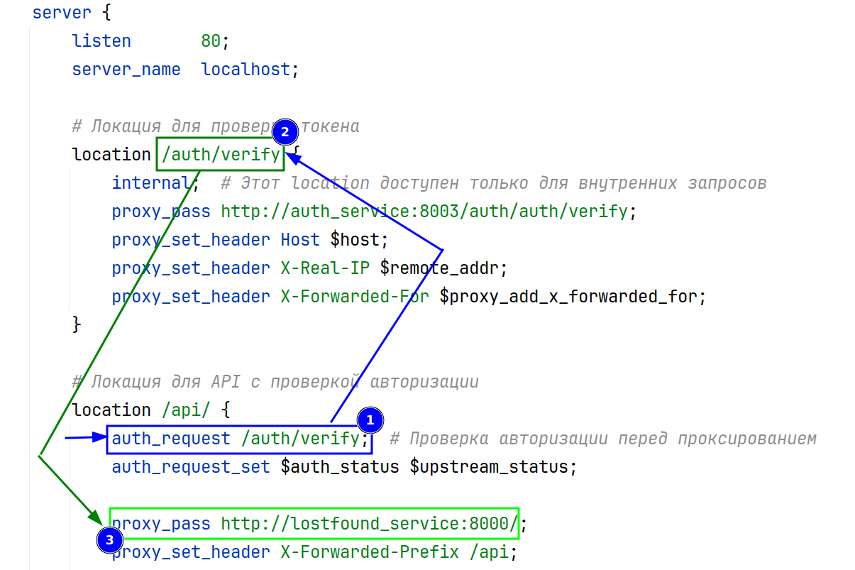
nginx.conf
Notes:
Демонстрация, как работает перенаправление авторизации в конфиг файле nginx.
0. Приходит /api Запрос
Запрос перенаправляется на /auth/verify
Если токен валидный, запрос проксируется на соответствующий сервис

Slide 20
Авторизация в хендлерах
@router.delete("/{item_id}") async def delete_found_item( item_id: int, db: AsyncSession = Depends(get_db), token_data: schemas.TokenData = Depends(get_token_data) ): db_item = await db.get(models.FoundItem, item_id) if db_item is None: raise HTTPException(status_code=404, detail="Item not found") await db.delete(db_item) await db.commit() return {"message": "Item deleted"}
Notes:
Добавление зависимости token_data: schemas.TokenData = Depends(get_token_data) - подключает работу с авторизацией на уровне SWAGGER документации.
get_token_data - получает токен авторизации, декодирует его и возвращает “зашитую” в токен информацию.

Slide 21
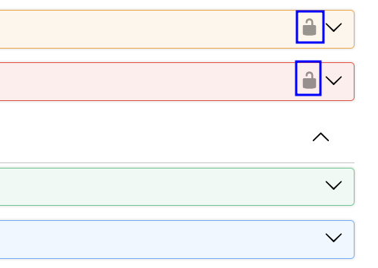
Авторизация в Swagger
Notes:
Добавление зависимости token_data: schemas.TokenData = Depends(get_token_data) - подключает работу с авторизацией на уровне SWAGGER документации.
Подключение авторизации отображается в swagger-docs.

Slide 22
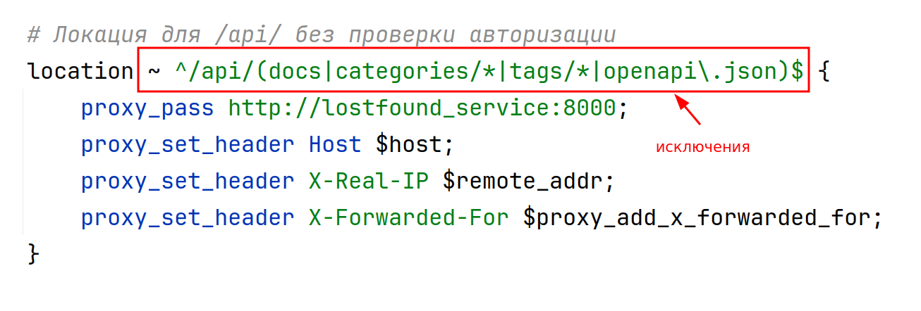
Не попадает под Авторизацию
Notes:
Тут прописаны те url’ы, которые исключаются из авторизации через API Gateway.
Для демонстрации, можно убрать categories/* , и показать, что теперь работа с категориями требует авторизации.
стоит обратить внимание, что для описания используются регулярки.

Slide 23
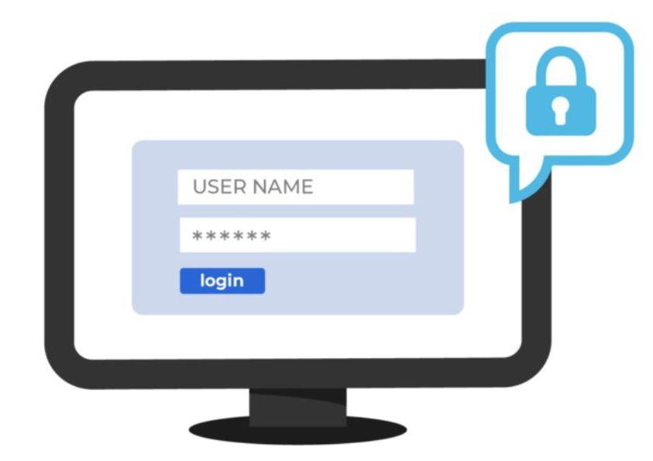
Практика часть-1
Авторизация
Реализация:
Запустите проект
Изучить работу авторизации
Протестировать
Добавить информацию в токен авторизации
В токене храним только username
Добавьте user_id
Notes:
Документация "Бюро находок" доступна по: http://127.0.0.1/api/docs
Документация Auth: http://127.0.0.1/auth/docs
Документация для Auction: http://127.0.0.1/auction/docs
Все стартует через: docker compose up -d

Slide 24
Практика часть-2
Авторизация
Реализация:
Добавьте обязательную авторизацию для всех запросов сервиса “Аукцион”
Выполните задание в create_bid()
Протестируйте результат
Notes:
Данное задание выполняется по образу и подобию сервиса “Бюро находок”.

